Slide 1
PS ESPON 2030/PS ESPON 2020
Projekt ESPON METRO
Metropolitní rozvoj
Potenciály a limity lokální spolupráce a limity politiky soudržnosti
Brno, 27. ledna 2022

Slide 2
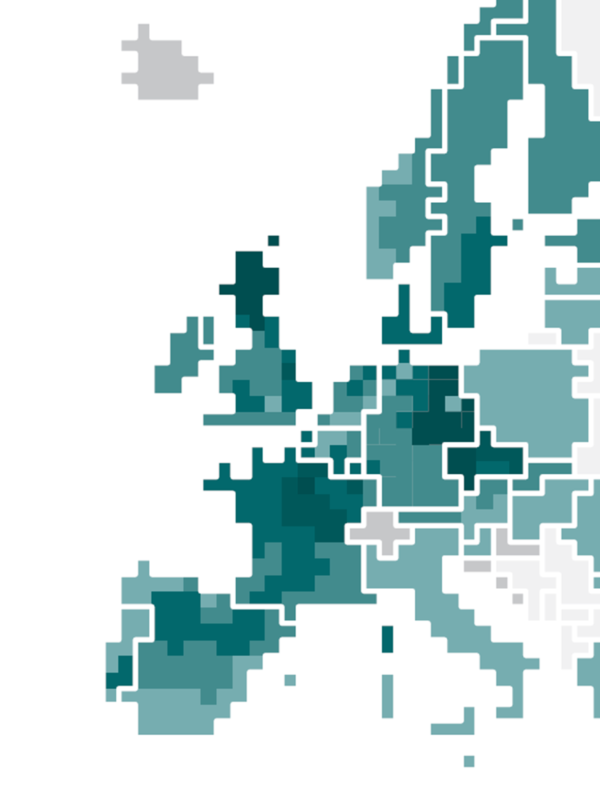
Obsah prezentace
PS ESPON 2030
Území a rozpočet programu
Mise programu
Intervenční logika a charakteristika projektů
Tematické akční plány
Konzultace k TAP
PS ESPON 2020
Aplikovaný výzkum
Cílené analýzy
Vědecké a monitorovací nástroje
Publikace
Akce

Slide 3
Nový program ESPON 2030
ESPON 2006
ESPON 2013
ESPON 2020
ESPON 2030
2021 - 2030
2002 - 2006
2007 - 2013
2014 - 2020
3

Slide 4
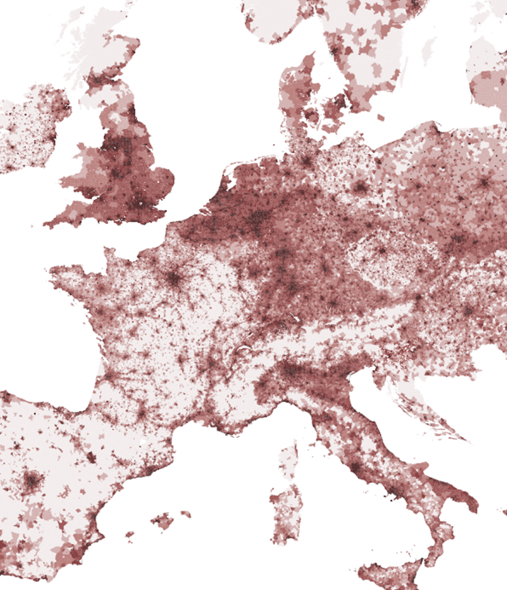
Území a rozpočet programu
Programové území - 27 států EU + 4 partnerské státy - Švýcarsko, Norsko, Lichtenštejnsko a Island
Řídící orgán – lucemburské Ministerstvo udržitelného rozvoje a infrastruktury
Rozpočet EFRR – 48 mil. EUR

Slide 5
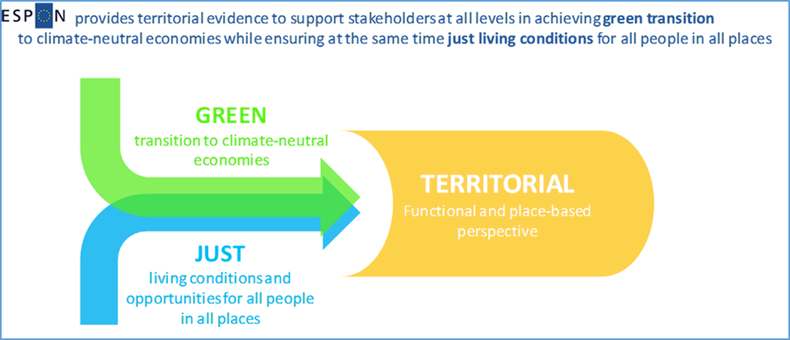
Mise ESPON 2030
Program poskytuje územní evidenci stakeholdrům na všech úrovních
Cíl: přechod k klimaticky neutrálním ekonomikám a rovné příležitosti a spravedlivé životní podmínky pro všechny
Cesta: územní dimenze, zejména územní funkční oblasti a místně orientovaný přístupy

Slide 6
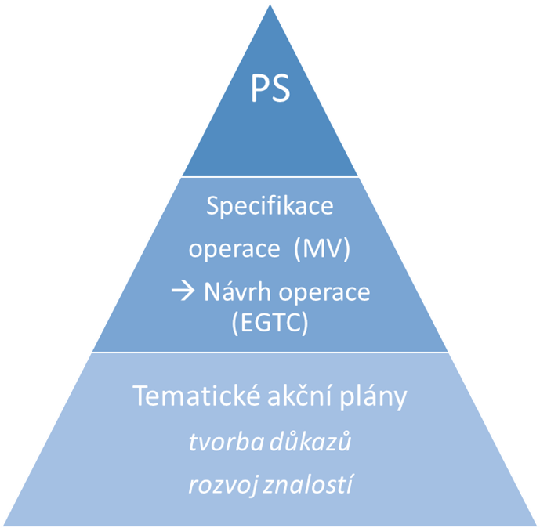
Intervenční logika a charakteristika projektů
Zahájení programu - 1. červenec 2022
Strategický přístup přes
“Tematické akční plány”
Průřezově doplněno sérií
“Horizontálních aktivit”

Slide 7
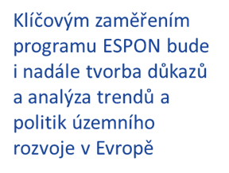
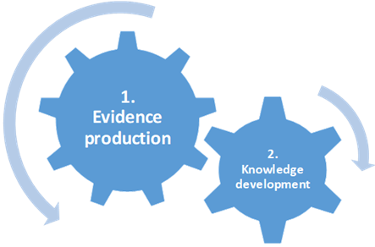
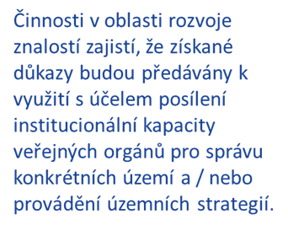
Intervenční logika a charakteristika projektů
měkké projekty, neinvestičního charakteru
princip vedoucího partnera
100% finančních prostředků na projekt
systém výběrových řízení (nové postupy – kompetitivní dialog)
zpětné proplácení – Zpráva o pokroku
návrat Otevřených konzultací k TAP (vědci, stakeholdeři, zástupci MV – navazování kontaktů)
sledování geografické vyváženosti (umístění aktivit, služby na základě požadavků, cílené analýzy, případové studie…)
Vhodní žadatelé
veřejné organizace, veřejnoprávní i soukromé subjekty

Slide 8
Tematický akční plán (TAP)
Specifické územní trendy a faktory
….kterými se tvorba politik musí zabývat v konkrétní tematické oblasti
Dostupnost územní evidence
…existující data nebo výzkumné metodologie, které jsou výchozím bodem pro další činnosti
TAP je strategický dokument popisující:
Mezery v územní evidenci
…kde může ESPON přispět k jejich zaplnění
Mezery ve znalostech mezi tvůrci politik na všech úrovních
….které jim brání v účinné politické reakci
Vybrané tematické aktivity
přinést důkazy tvůrcům politik a přenést je do akceschopných znalostí

Slide 9
Navržené TAP 2022 – 2025
Klimaticky neutrální území
Zelená transformace směrem
k klimaticky neutrálním ekonomikám
(snížení emisí uhlíku, zelená infrastruktura,
oběhová ekonomika…)
Správa nových
geografických oblastí
Nová funkční území
vystavená nejistotám
a novým výzvám
(identifikace oblastí, tvorba
sítí, funkční uspořádání…)
Perspektivy pro všechny
lidi a oblasti
Vyvážený územní rozvoj
a méně nerovností a disparit
(zmírnění socioekonomických
dopadů pandemie COVID-19)
Místa odolná vůči krizím
Adaptace na krize hledáním
silných stránek a rozvojových
příležitostí
(územní zranitelnost, přírodní
a člověkem způsobená
nebezpečí…)

Slide 10
Konzultace k TAP
Kick-off informační den
TVŮRCI POLITIK
&
VĚDCI
ESPON
Online zpětná vazba
do 31. 1. 2022
Expertní skupina
Online konzultace – přes Yammer (odkaz na webu ESPON, MMR) nebo na: consultation@espon.eu

Slide 11
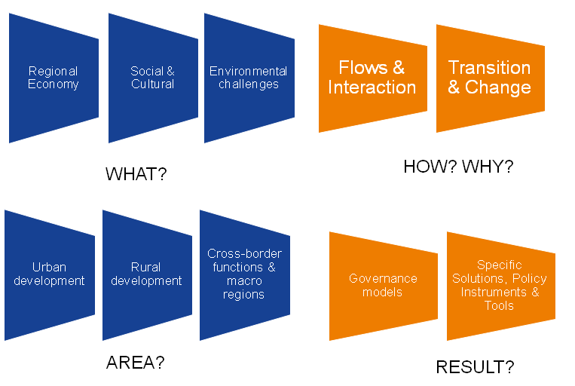
ESPON 2020 AKTIVITY ESPON 2030
SO1 – Tvorba a dat a analýz (Evidence production)
Evropské územní studie (Aplikovaný výzkum)
Cílené analýzy
Vědecké a monitorovací nástroje
Prognózy
Další aktivity v závislosti na potřebách TAP
SO2 – Rozvoj znalostí (Knowledge development)
Publikace, akce – propagace, šíření výsledků výzkumu
Další aktivity v závislosti na potřebách TAP
SO1 - Aplikovaný výzkum
SO2 - Cílené analýzy
SO3 – Vědecké a monitorovací nástroje
SO4 – Propagace výsledků výzkumu

Slide 12
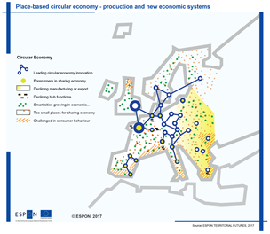
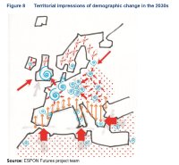
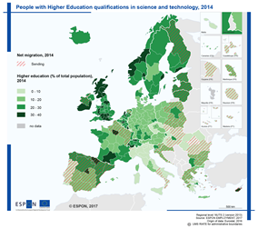
Aplikovaný výzkum
22 projektů aplikovaného výzkumu
COMPASS -– Systémy územního plánování v Evropě
- FA ČVUT
SME - Malé a střední podniky v evropských regionech
a městech
- RegioPartner, s.r.o.

Slide 13
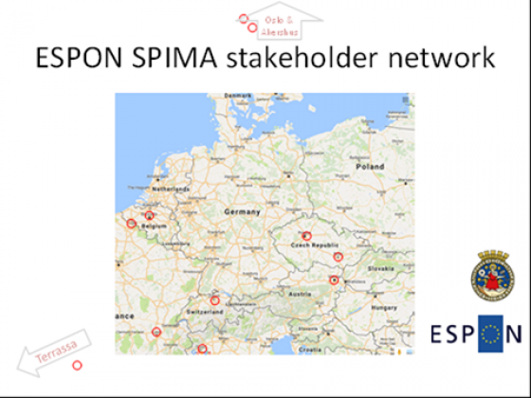
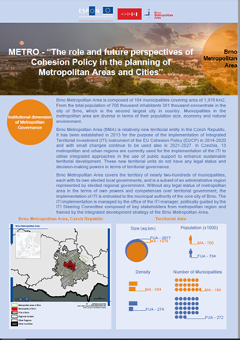
Cílené analýzy
25 cílených analýz
SPIMA - Prostorová dynamika a strategické plánování
v metropolitních oblastech
– Magistrát hl. m. Prahy, Magistrát města Brno
METRO - Role a budoucí perspektivy politiky soudržnosti
v strategickém plánování metropolitních oblastí
a měst
- Magistrát města Brno, PF UK

Slide 14
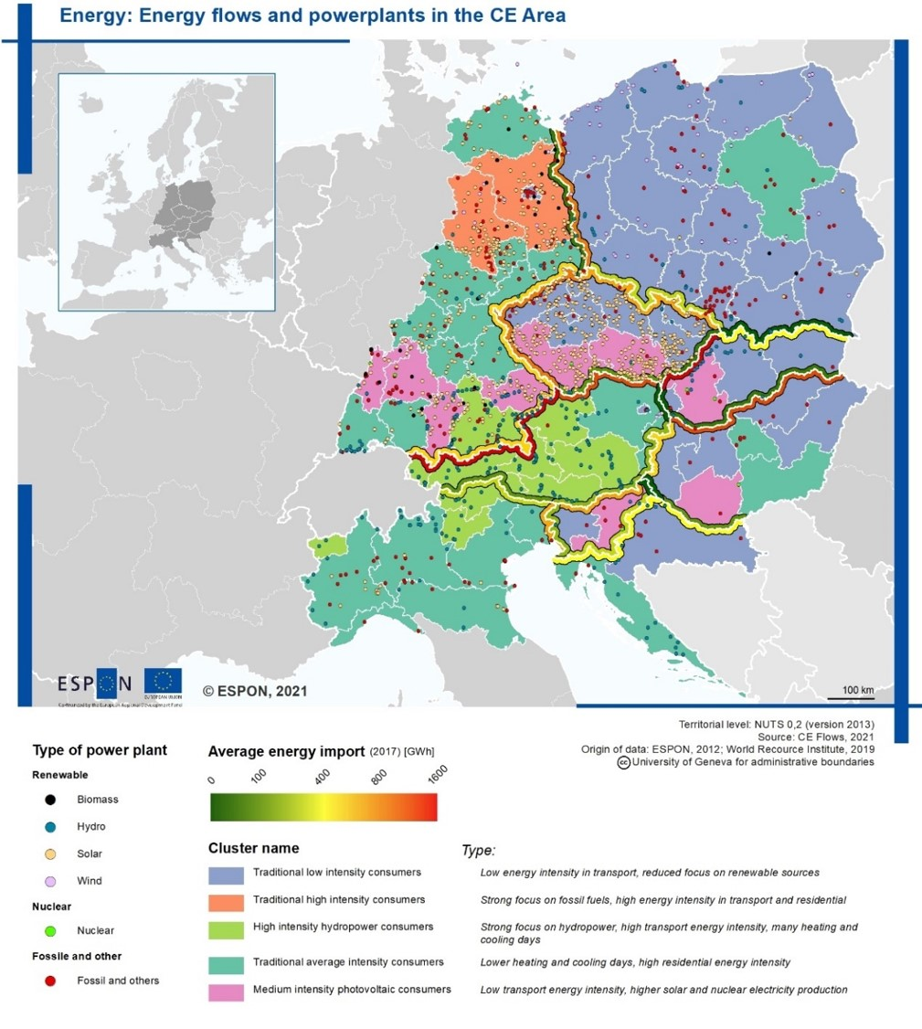
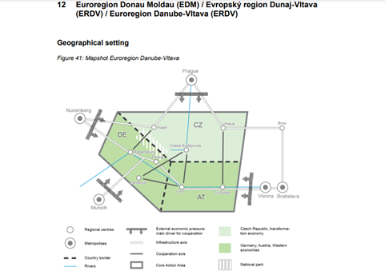
Cílené analýzy
CE FLOWS – MMR ČR
Prostorová dynamika a integrované scénáře územního rozvoje pro funkční oblast
střední Evropy
ARECTEA – případová studie – návrhy oblastí
územní spolupráce (Evropský region Dunaj-Vltava)

Slide 15
Vědecké a monitorovací nástroje
8 monitorovacích nástrojů (1 výběrové řízení)
FUORE - Funkční městské oblasti a regiony v Evropě – monitorovací nástroj
- GISAT, s.r.o.

Slide 16
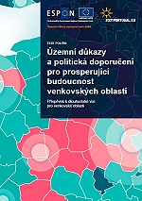
Publikace
ESPON Atlas pro územní agendu 2020
Publikace dokládá některé aspekty územního rozvoje, graficky prezentuje
trendy a existující potenciály evropských měst a regionů.
Stručný přehled o ČR (Country Fiche)- Územní vzorce a vztahy v ČR
Souhrn výsledků výzkumu z různých tematických projektů
aplikovaného výzkumu
Policy Briefs (Teze politik) – cca 14 ks přeloženo do češtiny
(Politická doporučení vyplývající z výsledků programu)
- Územní důkazy a politická doporučení pro prosperující
budoucnost venkovských oblastí
- Přeshraniční monitoring v Evropě
- Migrační vzorce a znalostní ekonomika

Slide 17
Akce programu
CZ PRES – Odborná konference ESPON – 7. a 8. prosince 2022
Kongresové centrum Praha
Zranitelné regiony a posilování inovativních postupů v náročné době (postcovidové)
– nástroje a zkušenosti
mezinárodní konference za účasti politiků, akademiků, výzkumných pracovníků, odborné veřejnosti
kapacita 250- 300 osob

Slide 18
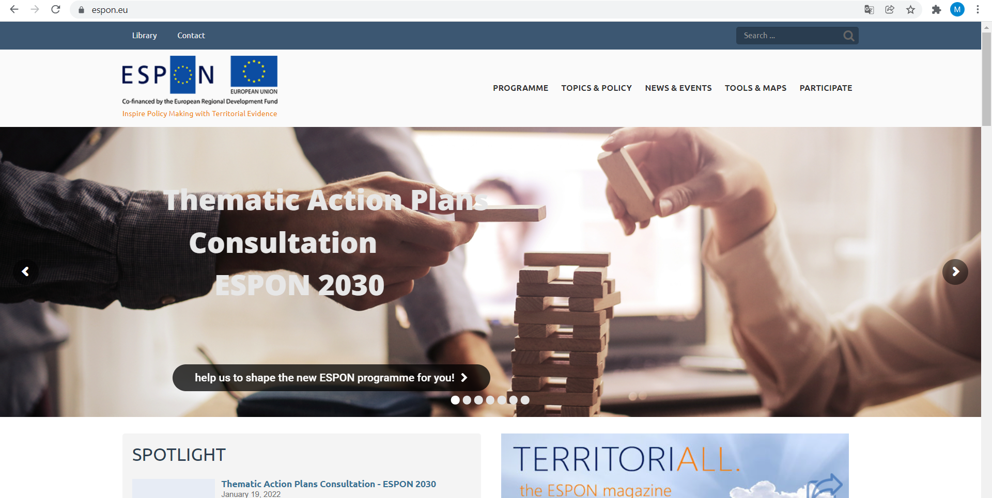
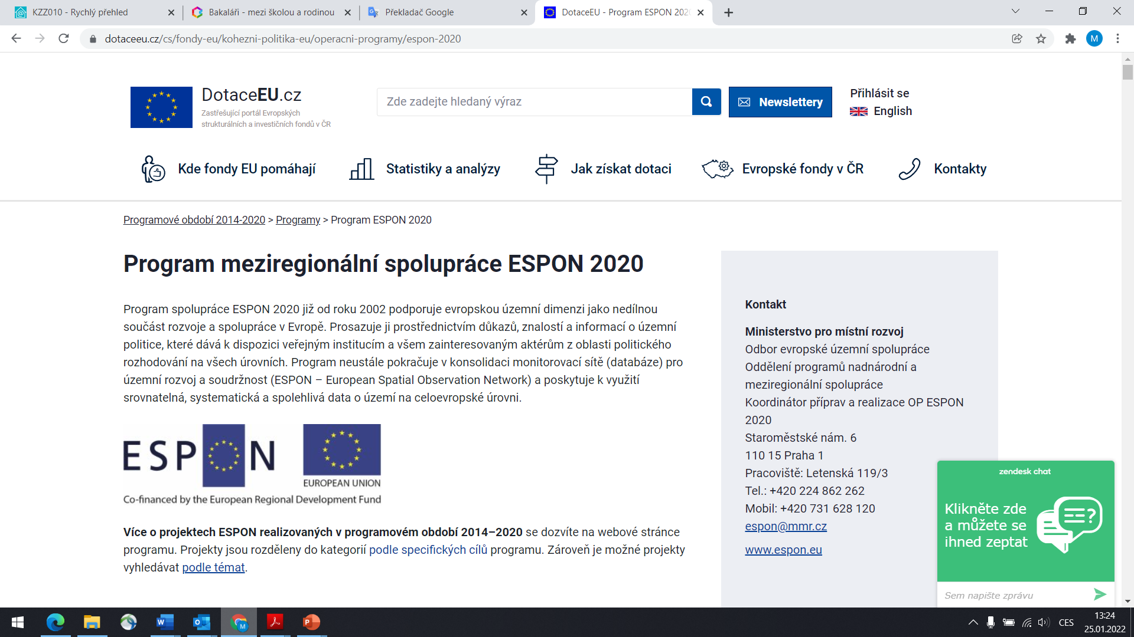
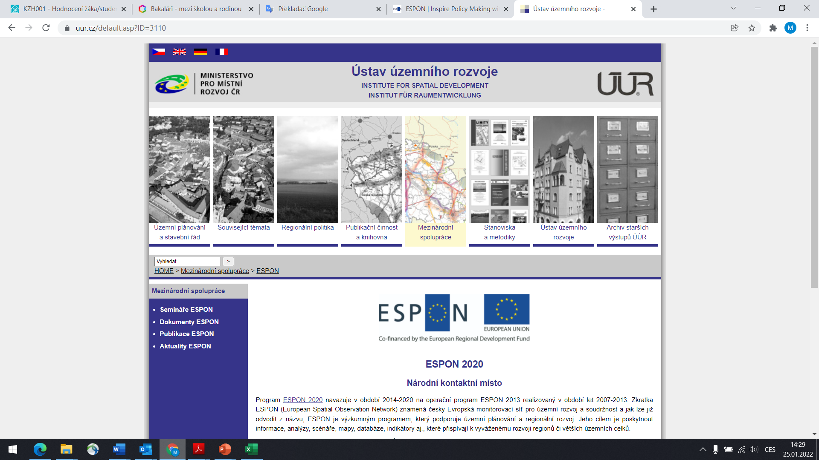
Aktuální informace
www.espon.eu www.dotaceeu.cz
www.uur.cz
mailing list - veškeré aktuální
informace
- nové kontakty
na požádání
- hledání partnerů

Slide 19
Kontakty
Ministerstvo pro místní rozvoj ČR Ústav územního rozvoje
Mgr. Milada Hroňková Ing. Elena Fedrová
Odbor evropské územní spolupráce
Letenská 3 Jakubské nám. 3
110 15 Praha 1 658 34 Brno
Tel.: +420 224 862 262 Tel.: +420 542 423 107
E-mail: hromil@mmr.cz E-mail: fedrova@uur.cz
Notes:
19

